Slide 1
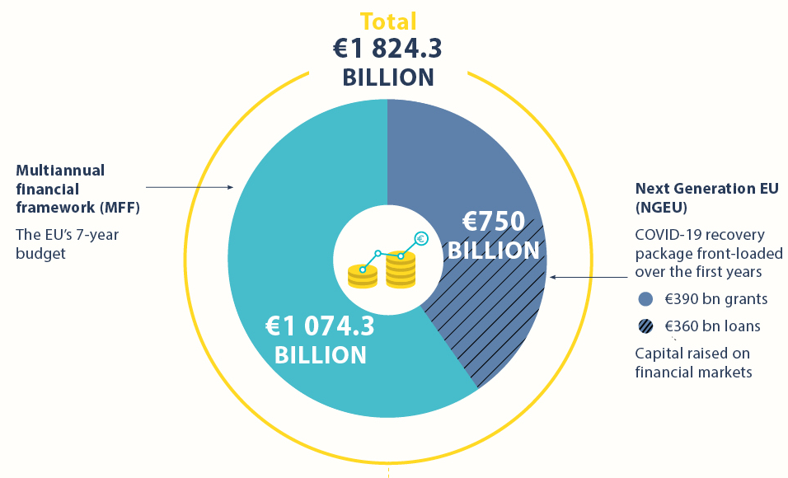
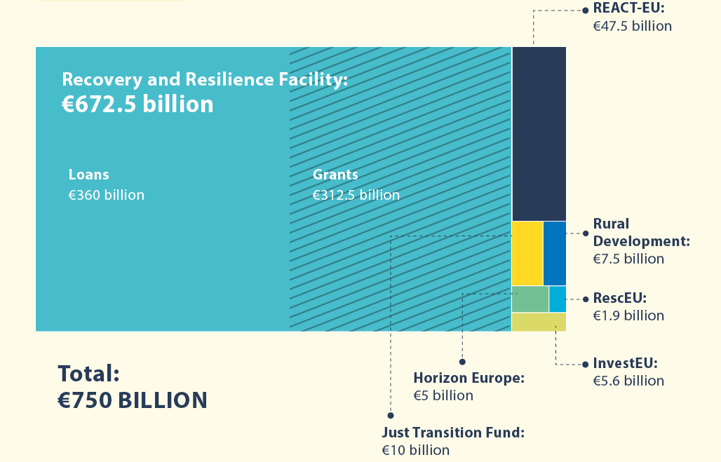
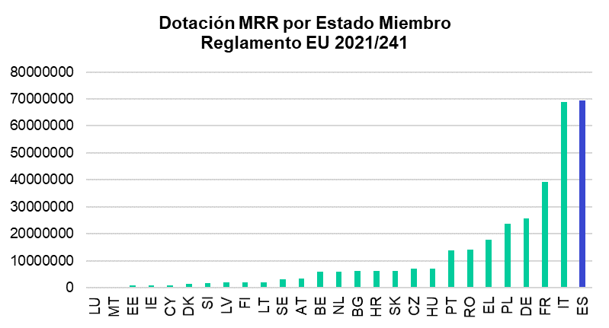
Fondos Next Generation en España
Next Generation UE (transferencias directas)
React UE: 12,436 millones de € (CCAA)
Mecanismo de Recuperación y Resiliencia (MRR): 70.000 millones de €
España es el primer país de la UE con mayor dotación de Fondos de Recuperación

Slide 2
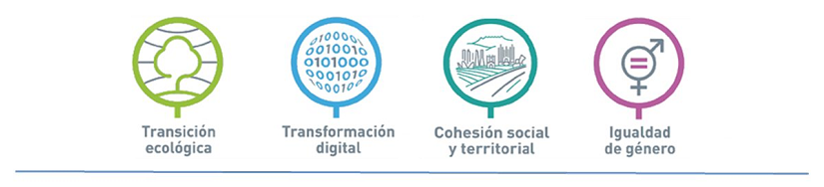


Fondos Next Generation en España
Agenda urbana y rural, lucha contra la despoblación y desarrollo de la agricultura Infraestructuras y ecosistemas resilientes | 14.407 M€ 10.400 M€
III. Transición energética justa e inclusiva | 6.385 M€
IV. Una Administración para el siglo XXI | 4.315 M€
V. Modernización y digitalización del tejido industrial y de la pyme, recuperación del turismo e impulso a una España nación emprendedora | 16.075 M€
20,7%
Pacto por la ciencia y la innovación. Refuerzo a las capacidades del Sistema Nacional de Salud
Educación y conocimiento, formación continua y desarrollo de capacidades
7,1%
4.949 M€
15,0%
10,5%
7.317 M€
69.528 M €
7,0%
1,2%
VIII. Nueva economía de los cuidados y políticas de empleo
4.855 M€
9,2%
IX. Impulso de la industria de la cultura y el deporte
825 M€
6,2%
23,1%
X. Modernización del sistema fiscal
para un crecimiento inclusivo y sostenible
–
Verde
Digital
40,29%
29,58%
2

Slide 3

Amplía información en este Link
Fondos Next Generation en España
10 POLÍTICAS PALANCA
30 COMPONENTES ( 110 INVERSIONES + 102 REFORMAS)
C1 Plan de choque de movilidad sostenible, segura y conectada en entornos urbanos y metropolitanos C2 Plan de rehabilitación de vivienda y regeneración urbana C3 Transformación ambiental y digital del sistema agroalimentario y pesquero | C4 Conservación y restauración de ecosistemas y su biodiversidad C5 Preservación del espacio litoral y los recursos hídricos C6 Movilidad sostenible, segura y conectada | C7 Despliegue e integración de energías renovables C8 Infraestructuras eléctricas, promoción de redes inteligentes y despliegue de la flexibilidad y el almacenamiento C9 Hoja de ruta del hidrógeno renovable y su integración sectorial C10Estrategia de Transición Justa | C11 Modernización de las Administraciones públicas | C12 Política Industrial España 2030 C13 Impulso a la pyme C14 Plan de modernización y competitividad del sector turístico C15 Conectividad Digital, impulso de La ciberseguridad y despliegue del 5G | C16 Estrategia Nacional de Inteligencia Artificial C17 Reforma institucional y fortalecimiento de las capacidades del sistema nacional de ciencia, tecnología e innovación C18 Renovación y ampliación de las capacidades del Sistema Nacional de Salud | C19 Plan Nacional de Competencias Digitales (digital skills) C20 Plan estratégico de impulso de la Formación Profesional C21 Modernización y digitalización del sistema educativo, incluida la educación temprana de 0 a 3 años | C22 Plan de choque para la economía de los cuidados y refuerzo de las políticas de inclusión C23 Nuevas políticas públicas para un mercado de trabajo dinámico, resiliente e inclusivo | C24 Revalorización de la industria cultural C25 España hub audiovisual de Europa (Spain AVS Hub) C26 Plan de fomento del sector del deporte | C27Medidas y actuaciones de prevención y lucha contra el fraude fiscal C28 Adaptación del sistema impositivo a la realidad del siglo XXI C29 Mejora de la eficacia del gasto público C30 Sostenibilidad a largo plazo del sistema público de pensiones en el marco del Pacto de Toledo

Slide 4
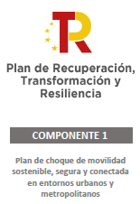
COMPONENTE 1. PLAN DE CHOQUE DE MOVILIDAD SOSTENIBLE, SEGURA Y CONECTADA EN ENTORNOS URBANOS Y METROPOLITANOS
1. Descripción general del componente
  Inversión
  Periodificación
  Enumeración de inversiones
  Enumeración de actuaciones (vinculadas a las inversiones)
2. Detalle de cada actuación
  Descripción de la actuación
  Descripción de la financiación

Slide 5
Componente 1. Plan de choque de movilidad sostenible, segura y conectada en entornos urbanos y metropolitanos: Descripción general
INVERSIÓN
Inversión estimada TOTAL (millones €) incluyendo otras fuentes de financiación distintas al Mecanismo de Recuperación y Resiliencia | 9.336 millones de euros¹
Inversión del componente (millones €) BAJO EL MECANISMO DE RECUPERACIÓN Y RESILIENCIA | 6.536 millones de euros
¹ Se estima una financiación adicional de 2.800 M€, derivada de la necesidad de cofinanciación de una parte de las líneas definidas. Para el cálculo de esta cifra se asume una cofinanciación media de un 50% de las líneas de ayudas definidas (2.800 M€ incluidas en la línea C1 I1), aunque estos porcentajes variaran en función de la línea de ayuda entre un 20% y un 80%, pudiendo llegar al 100%.
PERIODIFICACIÓN | 2020 | 2021 | 2022 | 2023 | 2024 | 2025 | 2026
Financiación Plan | 128,5 | 1.780,0 | 2.614,4 | 1.612,3 | 259,6 | 87,5 | 53,7
Otra financiación |  | 618 | 1.602 | 580
TOTAL | 128,5 | 2.397,50 | 4.216,9 | 2.192,3 | 259,6 | 87,5 | 53,7
ENUMERACIÓN DE LAS REFORMAS E INVERSIONES |  | Financiación | % sobre el total | COFOG
C1.R1 | Plan de despliegue de la infraestructura de recarga y de impulso del vehículo eléctrico | N.A. |  | 04.5 Transporte
C1.R2 | Ley de Movilidad Sostenible y Financiación del Transporte | N.A. |  | 04.5 Transporte
C1. I1 | Zonas de bajas emisiones y transformación del transporte urbano y metropolitano | 2.916 M€ | 44% | 04.5 Transporte
C1.I2 | Plan de incentivos a la instalación de puntos de recarga, a la adquisición de vehículos eléctricos y de pila de combustible y a la innovación en electromovilidad, recarga e hidrógeno verde | 2.000 M€ | 31% | 04.5 Transporte
C1.I3 | Actuaciones de mejora de la calidad y fiabilidad en el servicio de Cercanías | 1.620 M€ | 25% | 04.5 Transporte
Total componente |  | 6.536 | 100%

Slide 6
Componente 1. Plan de choque de movilidad sostenible, segura y conectada en entornos urbanos y metropolitanos: Descripción general
INVERSIÓN | ACTUACIONES | MODO DE IMPLEMENTACIÓN (UPV) | ADMINISTRACIÓN EJECUTORA | INVERSIÓN 2021 | INVERSIÓN 2022 | INVERSIÓN 2023
C1. I1 | Transferencias a Comunidades Autónomas para inversiones a realizar directamente por ellas | Subcontrata | Ministerio de Transportes, Movilidad y Agenda Urbana - Ministerio para la Transición Ecológica y el Reto Demográfico. | 900 M€ | 100 M€ | 300 M€
C1. I1 | Transferencias a Ayuntamientos para inversiones en base a sus competencias | Subcontrata | Ministerio de Transportes, Movilidad y Agenda Urbana - Ministerio para la Transición Ecológica y el Reto Demográfico. | 1.500 M€ | 100 M€ | 300 M€
C1.I2 | Plan de incentivos a la instalación de puntos de recarga, a la adquisición de vehículos eléctricos y de pila de combustible y a la innovación en electromovilidad, recarga e hidrógeno verde (Moves Singulares) | Beneficiario directo/Subcontrata | Ministerio para la Transición Ecológica y el Reto Demográfico | 2.000 M€
C1.I3 | Actuaciones de mejora de la calidad y fiabilidad en el servicio de Cercanías | Subcontrata | Ministerio de Transportes, Movilidad y Agenda Urbana | 1.620 M€ | 7,633 M€ | 7,405 M€

Slide 7
Componente 1. Plan de choque de movilidad sostenible, segura y conectada en entornos urbanos y metropolitanos: Detalle de cada inversión
Zonas de bajas emisiones y transformación del transporte urbano y metropolitano.
L1. Transferencias a Comunidades Autónomas para inversiones a realizar directamente por ellas en base a sus competencias.
Proyectos enfocados a inversión en actuaciones de titularidad autonómica que contribuyan al objeto de creación o funcionamiento de zonas de bajas emisiones en los entornos metropolitanos o a la transformación digital o sostenible del transporte.
Convocatoria de ayudas a entidades locales, Comunidades Autónomas.
Ministerio de Transportes, Movilidad y Agenda Urbana - Ministerio para la Transición Ecológica y el Reto Demográfico. Se establecerán mecanismos de colaboración con Entidades Locales y Autonómicas.
Implementación de la inversión:
  2021-2022-2023: convocatoria anual para las empresas privadas a través de convocatorias de ayudas que realicen las CCAA en sus ámbitos territoriales y competenciales.

Slide 8
Componente 1. Plan de choque de movilidad sostenible, segura y conectada en entornos urbanos y metropolitanos:
Detalle de cada inversión
Zonas de bajas emisiones y transformación del transporte urbano y metropolitano.
L1. Transferencias a Comunidades Autónomas para inversiones a realizar directamente por ellas en base a sus competencias.
Se estima un presupuesto de 900 M€.
Subvenciones de capital a fondo perdido, subvencionándose entre el 20% y el 100% de la inversión (en función del programa).
Anualmente se realizará una transferencia de fondos desde el MITMA hasta las CCAA a través de la Conferencia Sectorial, tanto para dotarles de los fondos necesarios para las convocatorias de ayudas gestionadas por ellas como para la financiación de los proyectos que acometan directamente.
Estas actuaciones deben realizarse por parte de las CCAA con el fin de contribuir a la transformación digital y sostenible del transporte urbano y metropolitano y al funcionamiento de las ZBE que sean implantadas en municipios de más de 50.000 habitantes y capitales de provincia, aunque las actuaciones no se sitúen estrictamente en estos términos municipales. Se busca lograr el mayor efecto posible en la mejora de la calidad del aire, emisiones de GEI y otros efectos (siniestralidad, ruido, etc).
La naturaleza de esta inversión es esencialmente en activos fijos (infraestructuras urbanas, material móvil); aunque también contemplará inversiones en capital humano (capacitación de personal municipal y acciones de sensibilización pública) e intangible (soluciones tecnológicas adaptadas a las nuevas necesidades de la movilidad).

Slide 9
Componente 1. Plan de choque de movilidad sostenible, segura y conectada en entornos urbanos y metropolitanos:
Detalle de cada inversión
Zonas de bajas emisiones y transformación del transporte urbano y metropolitano.
L2. Transferencias a Ayuntamientos para inversiones en base a sus competencias.
Se establecen diversas convocatorias de subvenciones dirigidas a Ayuntamientos, en concurrencia competitiva, para financiar tres tipologías de proyectos, que contribuyan a la reducción de emisiones GHG del transporte urbano:
  Proyectos de tipo “global” para la implantación de Zonas de Bajas Emisiones.
  Medidas destinadas a la transformación digital y sostenible del transporte colectivo e impulso a la movilidad saludable.
  Proyectos de transformación de flotas de transporte público, con el fin de contribuir a la consecución de los objetivos de la Directiva de Vehículos Limpios. No solo se financiaría la adquisición de vehículos limpios, sino también un plan integral incluyendo: la adquisición de autobuses M2 ó M3 con tecnologías eléctrica con batería o eléctrica con pila de hidrógeno; la instalación de puntos de recarga eléctrica para flotas de autobuses; la adaptación de cocheras y la consultoría para diseño del proyecto de electrificación y adaptación del plan de explotación. No se incluye la financiación de autobuses de tecnologías diésel ni de gas.
  Proyectos de digitalización que contribuyan a la reducción de emisiones en el transporte urbano. Se contemplan dos tipos de proyectos:
    Aquellos que redunden en la mejora del servicio y de la experiencia de usuario del transporte público y para facilitar el acceso al transporte de personas con discapacidad.
    Aquellos que mejoren la gestión de las Administraciones. Herramientas de digitalización, en suma, que contribuyan a mejorar la eficiencia y sostenibilidad del sistema de transporte público, potenciando el uso del transporte colectivo por los ciudadanos frente a otras alternativas menos sostenibles, a través de herramientas facilitadoras y de intermodalidad.

Slide 10
Componente 1. Plan de choque de movilidad sostenible, segura y conectada en entornos urbanos y metropolitanos:
Detalle de cada inversión
Zonas de bajas emisiones y transformación del transporte urbano y metropolitano.
L2. Transferencias a Ayuntamientos para inversiones en base a sus competencias
Convocatoria de ayudas a entidades locales, Comunidades Autónomas
Ministerio de Transportes, Movilidad y Agenda Urbana - Ministerio para la Transición Ecológica y el Reto Demográfico. Se establecerán mecanismos de colaboración con Entidades Locales y Autonómicas.
Implementación de la inversión: 2021 y 2022: dos convocatorias para Ayuntamientos para la financiación de proyectos en concurrencia competitiva.
Se estima un presupuesto de 1.500 M€.
Subvenciones de capital a fondo perdido, subvencionándose entre el 20% y el 100% de la inversión (en función del programa).
Estas ayudas se destinarán a Ayuntamientos de más de 50.000 habitantes y capitales de provincia, y bajo determinadas condiciones, también pueden destinarse a Ayuntamientos entre 20.000 y 50.000 habitantes.
La naturaleza de esta inversión es esencialmente en activos fijos (infraestructuras urbanas, material móvil); aunque también contemplará inversiones en capital humano (capacitación de personal municipal y acciones de sensibilización pública) e intangible (soluciones tecnológicas adaptadas a las nuevas necesidades de la movilidad).

Slide 11
Componente 1. Plan de choque de movilidad sostenible, segura y conectada en entornos urbanos y metropolitanos:
Detalle de cada inversión
Plan de incentivos a la instalación de puntos de recarga, a la adquisición de vehículos eléctricos y de pila de combustible y a la innovación en electromovilidad, recarga e hidrógeno verde. MOVES SINGULARES
Se establecen sistema de incentivos para la renovación de la flota de vehículos industriales en España, mediante las siguientes líneas:
  Renovación del parque de vehículos ligeros mediante la adquisición de vehículos eléctricos enchufables y de pila de combustible, incentivando el achatarramiento de vehículos antiguos.
  Infraestructura singular de recarga
  Proyectos singulares de innovación, relativos a desarrollos experimentales e industriales ligados a la electromovilidad.
  Grandes proyectos singulares de infraestructura de recarga en la red nacional de carreteras, “hubs” de recarga eléctrica, teniendo especial relevancia la recarga ultra rápida.
Convocatoria de ayudas a todo tipo de empresas; Universidades y centros privados de investigación y desarrollo sin ánimo de lucro, Consorcios y agrupaciones empresariales; el sector público institucional.
Ministerio de Transportes, Movilidad y Agenda Urbana - Ministerio para la Transición Ecológica y el Reto Demográfico. Se establecerán mecanismos de colaboración con Entidades Locales y Autonómicas.

Slide 12
Componente 1. Plan de choque de movilidad sostenible, segura y conectada en entornos urbanos y metropolitanos:
Detalle de cada inversión
Plan de incentivos a la instalación de puntos de recarga, a la adquisición de vehículos eléctricos y de pila de combustible y a la innovación en electromovilidad, recarga e hidrógeno verde. MOVES SINGULARES
Implementación de la inversión:
  2021: Publicación Bases reguladoras y primera convocatoria.
  2022-2023: Elaboración, en su caso, de nuevas Bases reguladoras, en función de los resultados y feedback de la primera convocatoria. Los proyectos se concentrarán en el periodo 2021-2023, si bien los proyectos de mayor complejidad podrían ejecutarse, en su caso, hasta el 2026.
Se estima un presupuesto de 2.000 M€. Se prevé dedicar del orden de 1.500 M€ para vehículos enchufables y puntos de recarga y 500 M€ en modelos de negocio innovadores.

Slide 13
Componente 1. Plan de choque de movilidad sostenible, segura y conectada en entornos urbanos y metropolitanos:
Detalle de cada inversión
Actuaciones de mejora de la calidad y fiabilidad en el servicio de Cercanías
Proyectos destinados a asegurar un transporte público atractivo y fiable como columna vertebral de la movilidad en el ámbito urbano y metropolitano a través de la mejora de la calidad y la fiabilidad del transporte metropolitano ferroviario.
  Inversiones en infraestructuras de Cercanías ferroviarias (ADIF) – 1.502 millones de euros.
  Inversiones en la digitalización de los sistemas de seguridad, información y controles de acceso de las estaciones ferroviarias donde se prestan servicios de OSP (RENFE) – 118,5 millones de euros.
Convocatoria de ayudas a Núcleos de Cercanías competencia de la Administración General del Estado (AGE) y Usuarios del transporte.
Ministerio de Transportes, Movilidad y Agenda Urbana. La Administración General de Estado será la competente para la coordinación y dirección de las actuaciones. La ejecución de las actuaciones recaerá sobre el titular del activo que en este caso será ADIF, ADIF AV y RENFE.

Slide 14
Componente 1. Plan de choque de movilidad sostenible, segura y conectada en entornos urbanos y metropolitanos:
Detalle de cada inversión
Actuaciones de mejora de la calidad y fiabilidad en el servicio de Cercanías
Implementación de la inversión:
  Actuaciones en los núcleos de Cercanías. Se articularía a través del Adif y Adif AV y de RENFE mediante los correspondientes procesos de licitación.
  El calendario de ejecución previsto va desde febrero de 2020 hasta agosto de 2026.
Se estima un presupuesto de 1.620 M€.

